Slide 3
Вычислите :
5 * 7 7 * 8 8 * 4
30 : 5 9 * 5 4 * 6
21: 7 42 : 6 45 : 9

Slide 12
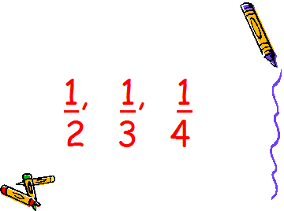

Slide 18
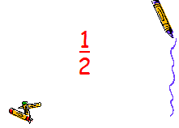

Slide 20
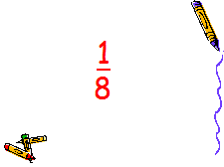

Slide 22
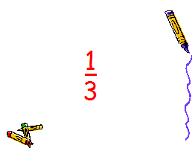

Slide 24
